Slide 1
ĐỀ TÀI DES – 3DES
Nhóm 6

Slide 2
Danh sách thành viên
Họ và tên | Mã số sinh viên
Đỗ Xuân Chiến | 20203874
Nguyễn Bá Trung Hiếu | 20200224
Giáp Thành Trung | 20200639
Thân Đức Trí | 20203891
Nguyễn Trọng Tuấn | 20203892
Lê Hữu Toàn | 20203889

Slide 3
Nội dung
01
03
02
Tổng quan
Ví dụ
Thuật toán

Slide 4
01
Tổng quan

Slide 5
Khái niệm mã khối
Mã khối là một phương pháp trong mã hóa dữ liệu:
Dữ liệu đầu vào được chia thành các khối kích thước cố định
Các khối được xử lý độc lập

Slide 6
Sơ đồ mã hóa mã khối
PLAINTEXT
Block Cipher Encryption
KEY
CIPHERTEXT

Slide 7
Tổng quan DES
Là mã khối, hoạt động dựa trên nguyên tắc mã khối đối xứng
Độ dài của khóa DES là 64 bit
Hoạt động trên khối dữ liệu 64 bit, chia thành 8 khối con 8 bit
Mã hóa DES gồm 16 rounds và mỗi round sử dụng một khóa con 48 bit được tạo ra từ khóa gốc 64 bit bằng quá trình hoán vị và thay thế.

Slide 8
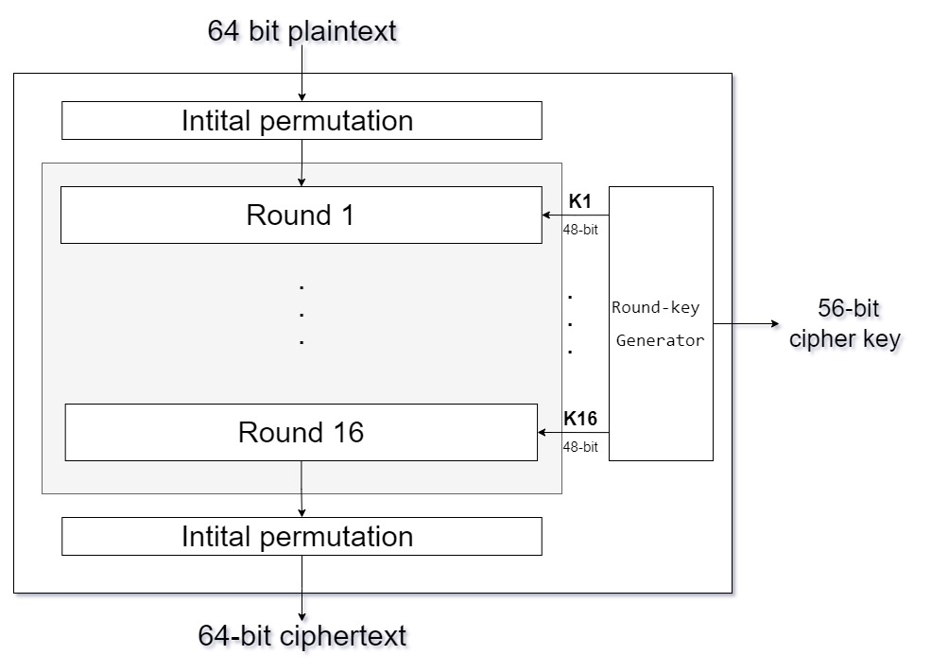
Sơ đồ khái quát DES

Slide 9
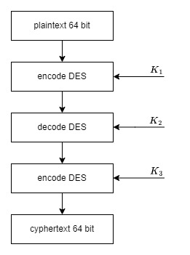
Tổng quan về 3DES
Sử dụng một nhóm khóa DES 64 bit là K1, K2 và K3
Thực hiện mã hóa DES với khóa K1
Giải mã DES với khóa K2
Mã hóa DES với khóa K3
Đối với giải mã: thực hiện ngược lại mã hóa

Slide 10
02
Thuật toán

Slide 11
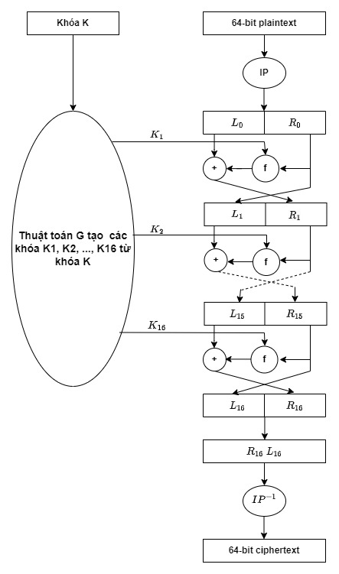

Khái quát thuật toán mã hóa DES
B1: Dùng phép hoán vị IP, x(64 bit plaintext) → IP(x)
B2: Chia IP(x) thành 2 nửa $L_{0}$, $R_{0}$ mỗi nửa là một từ 32 bit
B3: Từ ($L_{0}$, $R_{0}$) ta sử dụng những phép toán giống nhau để tạo ra 16 cặp còn lại ($L_{i}$, $R_{i}$) $i=\overline{1,16}.$
B4: Dùng phép hoán vị nghịch đảo ${IP}^{−1}$cho từ đảo ngược $R_{16},L_{16}$ → bản mã y tương ứng

Slide 12
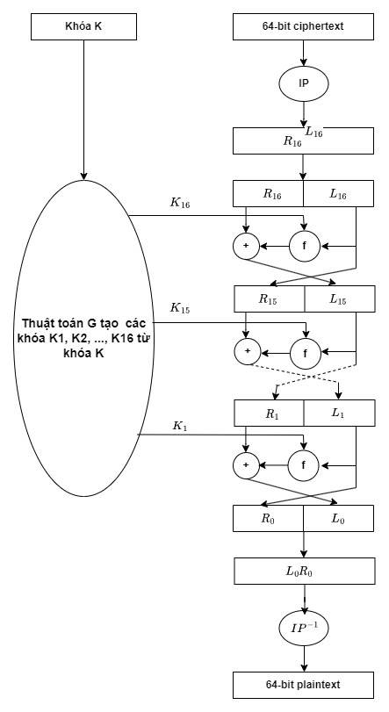

Khái quát thuật toán giải mã DES
B1: Dùng phép hoán vị IP, x(64 bit ciphertext) → IP(x)
B2: Chia IP(x) thành 2 nửa $L_{16}$, $R_{16}$ mỗi nửa là một từ 32 bit
B3: Từ ($L_{16}$, $R_{16}$) ta sử dụng những phép toán giống nhau để tạo ra 16 cặp còn lại ($L_{i}$, $R_{i}$) $i=\overline{1,16}.$
B4: Dùng phép hoán vị nghịch đảo ${IP}^{−1}$cho từ đảo ngược $R_{0},L_{0}$ → y tương ứng

Slide 13


Phép hoán vị IP
IP là một phép hoán vị trí của các ký tự trong mỗi từ 64 bit, từ vị trí thứ 1 đến vị trí thứ 64
$$IP$$
58 | 50 | 42 | 34 | 26 | 18 | 10 | 2
60 | 52 | 44 | 36 | 28 | 20 | 12 | 4
62 | 54 | 46 | 38 | 30 | 22 | 14 | 6
64 | 56 | 48 | 40 | 32 | 24 | 16 | 8
57 | 49 | 41 | 33 | 25 | 17 | 9 | 1
59 | 51 | 43 | 35 | 27 | 19 | 11 | 3
61 | 53 | 45 | 37 | 29 | 21 | 13 | 5
63 | 55 | 47 | 39 | 31 | 23 | 15 | 7
$${IP}^{−1}$$
40 | 8 | 48 | 16 | 56 | 24 | 64 | 32
39 | 7 | 47 | 15 | 55 | 23 | 63 | 31
38 | 6 | 46 | 14 | 54 | 22 | 62 | 30
37 | 5 | 45 | 13 | 53 | 21 | 61 | 29
36 | 4 | 44 | 12 | 52 | 20 | 60 | 28
35 | 3 | 43 | 11 | 51 | 19 | 59 | 27
34 | 2 | 42 | 10 | 50 | 18 | 58 | 26
33 | 1 | 41 | 9 | 49 | 17 | 57 | 25

Slide 14
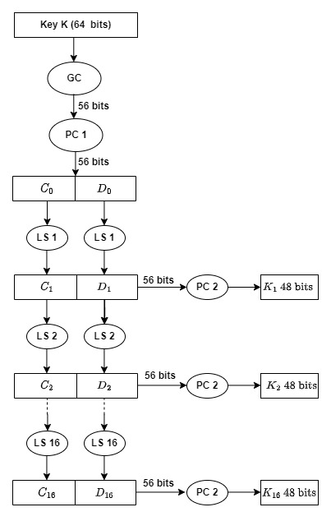
Cách tạo khóa K
Input: khóa K chứa 64 bit
Output: 16 khóa K, mỗi khóa K chứa 48 bit
GC: Lấy ra các bit thứ 8 của mỗi byte để kiểm tra lỗi
LS: phép dịch bit sang trái
PC: phép hoán vị ma trận

Slide 15
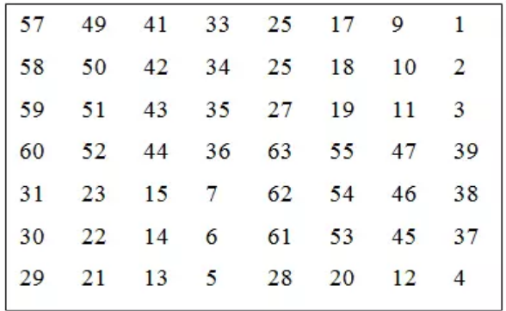
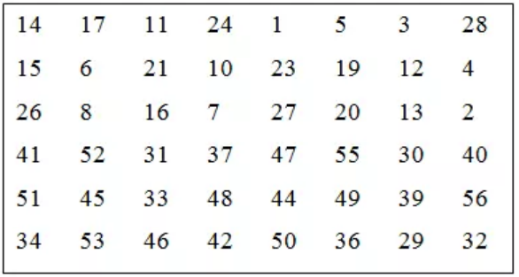
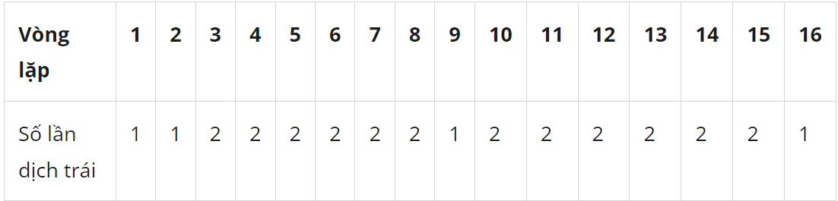
Bảng hoán vị PC 1, 2 và dịch bit LS
Bảng hoán vị PC 1
Bảng hoán vị PC 2
Cách dịch bit vòng sang trái

Slide 16
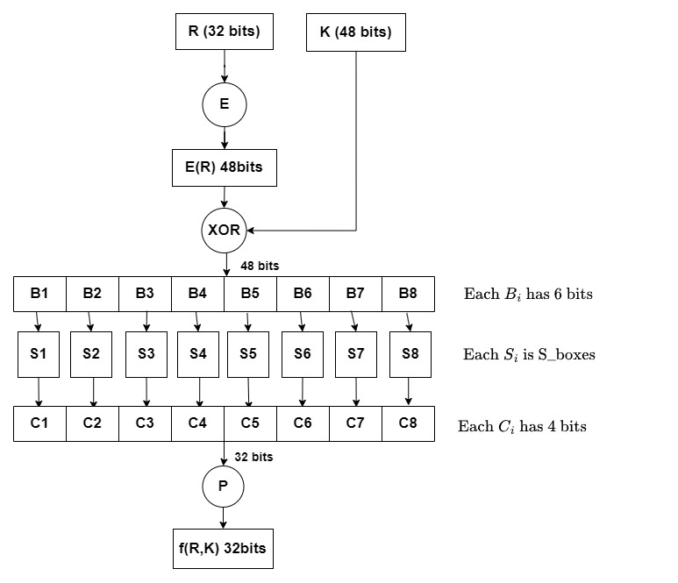
Cách tạo hàm F
Input: Ri-1 chứa 32 bit và khóa Ki chứa 48 bit
Output: Hàm f chứa 32 bit
E: hàm mở rộng tăng độ dài cho Ri-1 từ 32 lên 48 bit
Hộp S: Chuyển 6 bit thành 4 bit tương ứng
P: bảng hoán vị 32 bit

Slide 17
Hàm mở rộng E
Input: Ri-1 chứa 32 bit
Output: Ri-1 chứa 48 bit
Làm độ dài của Ri-1 cùng cỡ khóa K để thực hiện cộng modulo XOR
32 | 1 | 2 | 3 | 4 | 5 | 4 | 5
6 | 7 | 8 | 9 | 8 | 9 | 10 | 11
12 | 13 | 12 | 13 | 14 | 15 | 16 | 17
16 | 17 | 18 | 19 | 20 | 21 | 20 | 21
22 | 23 | 24 | 25 | 24 | 25 | 26 | 27
28 | 29 | 28 | 29 | 30 | 31 | 32 | 1

Slide 18
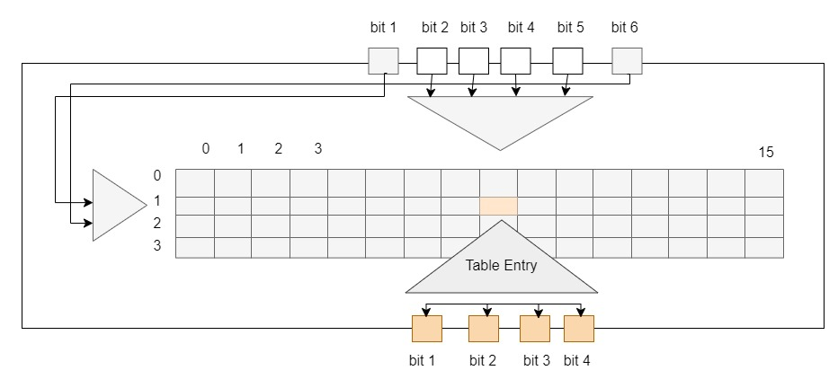
Chức năng hộp S
Input: Bi chứa 6 bit
Output: Ci chứa 4 bit
Bit 1; 6: Xác định hàng
Bit 2; 3; 4; 5: Xác định cột

Slide 19
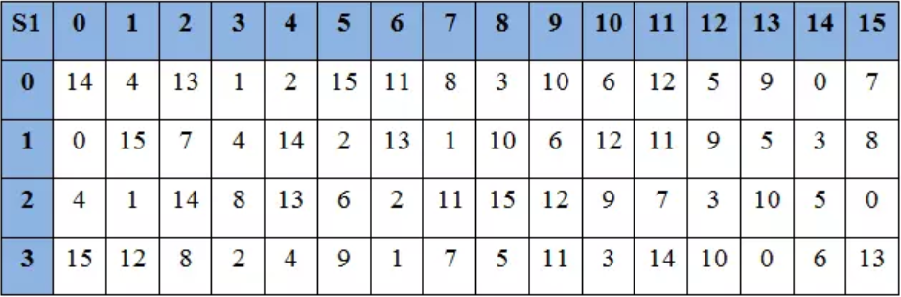
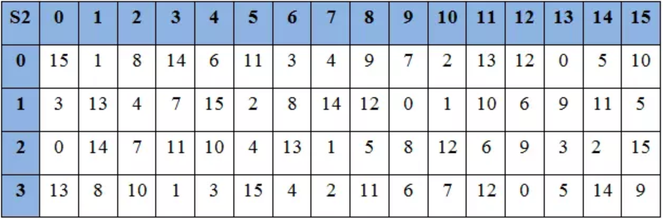
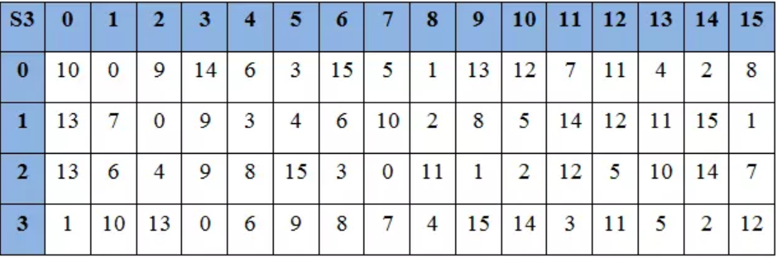
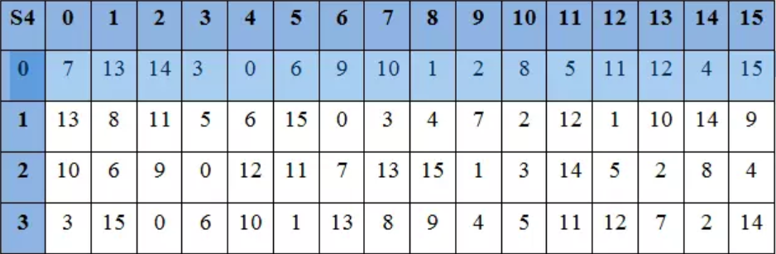
Các hộp S-Box

Slide 20
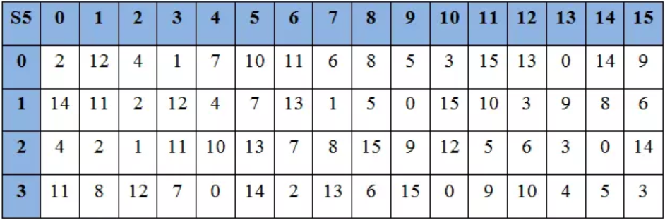
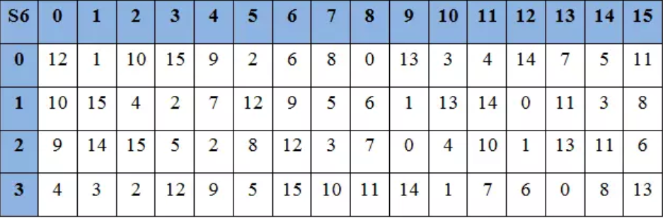
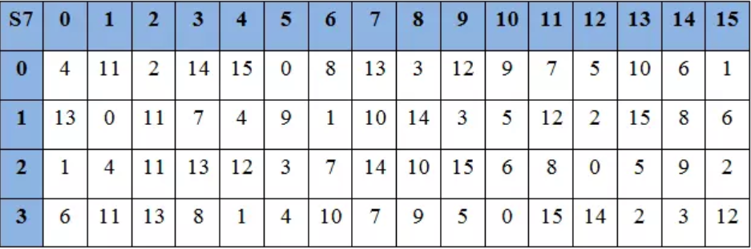
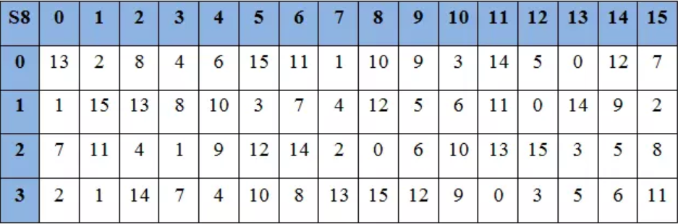
Các hộp S-Box

Slide 21
Hộp P
4 bit đầu ra của các hộp S được ghép lại theo thứ tự và được đem vào hộp P
Hộp P là hoán vị các bit với nhau
16 | 7 | 20 | 21 | 29 | 12 | 28 | 17
1 | 15 | 23 | 26 | 5 | 18 | 31 | 10
2 | 8 | 24 | 14 | 32 | 27 | 3 | 9
19 | 13 | 30 | 6 | 22 | 11 | 4 | 25

Slide 22
3. Ví dụ
Plaintext: 67726F7570736978 (groupsix)
Plaintext (Binary): 0110011101110010011011110111010101110000011100110110100101111000
Key: 746F616E6E677575
Key (Binary): 0111010001101111011000010110111001101110011001110111010101110101
Ciphertext: 2520FEDE756DAFF4

Slide 23



